Slide 1
Projet 7 – Implémentez un modèle de scoring
RaCHEDI Yassine

Slide 2
Prêt a depenser
L'entreprise souhaite développer un outil de "scoring crédit" pour évaluer la probabilité de remboursement des clients et prendre des décisions d'octroi de crédit.
Les clients demandent davantage de transparence dans ces décisions, en accord avec les valeurs de l'entreprise.
Objectif : Créer un dashboard interactif pour les chargés de relation client, permettant d'expliquer les décisions d'octroi de crédit et d'offrir aux clients un accès à leurs données personnelles pour exploration.

Slide 3
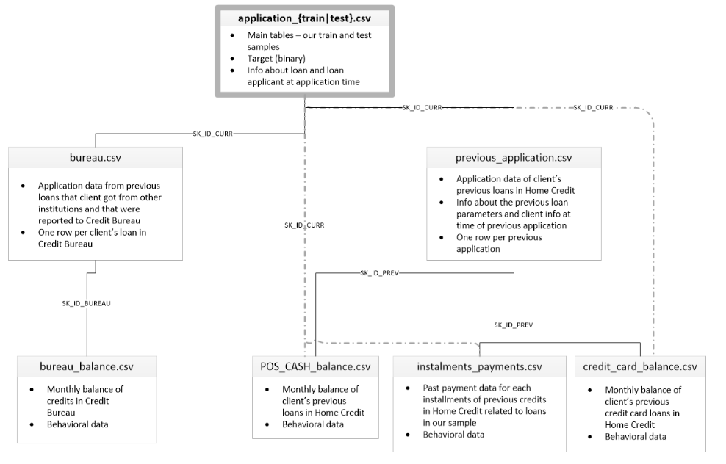
Données
7 fichiers csv suivant le schéma suivant :

Slide 4
prétraitement
Pipeline de prétraitement des données.
Identification et traitement des données aberrantes.
Encodage des caractéristiques catégorielles.
Création de nouvelles caractéristiques.
Agrégation des données.

Slide 5
Data drift
Qu’est-ce que le Data Drift ?
Utilisation de la librairie Evidently pour l'analyse
Synthèse des résultats par fichier HTML.

Slide 6

Fonction de cout metier
Explication de la fonction de coût métier.
Modification du score F1 pour tenir compte des contraintes métier.
$$F10Score= \frac{TP}{TP+\frac{1}{2}( \frac{FN}{10}+FP )}$$

Slide 7
Modélisation
Tests avec différents modèles et données
Choix du modèle LGBM
Utilisation d'Optuna pour l'optimisation des hyperparamètres + Cross Validation
Gestion du déséquilibre des classes avec 'class_weight'.
Ajustement du seuil de probabilité.

Slide 8
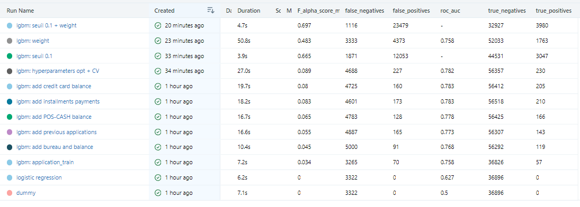
résultats

Slide 9
Dashboard et api
Buts du Dashboard:
Présentation des données clients
Résultat de la prédiction
Analyses
Streamlit, Flask, Azure
Utilisation du cache et réduction du fichier csv
Démo

Slide 10
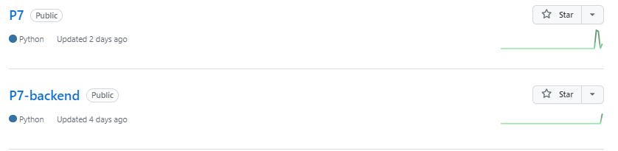
Dashboard et api - deploiement
2 répertoires Git
Streamlit met à jour automatiquement l’application
Pour Azure, un fichier yml permet l’installation des librairies, le build, les tests unitaires et le déploiement.
Liens :
https://github.com/YassineR/P7
https://github.com/YassineR/P7-backend

Slide 11
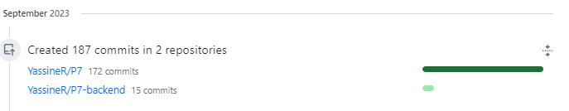
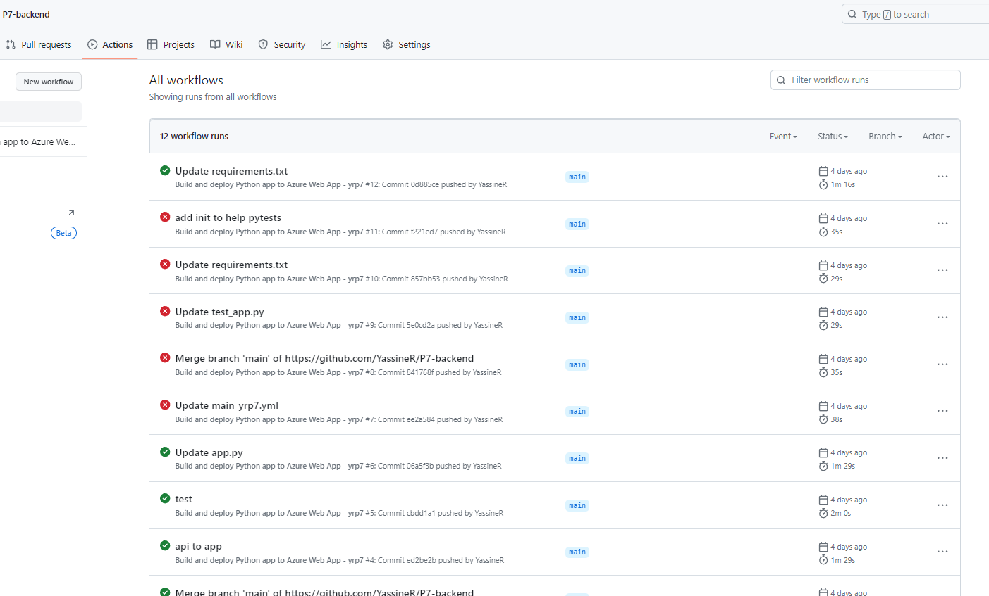
github

Slide 12
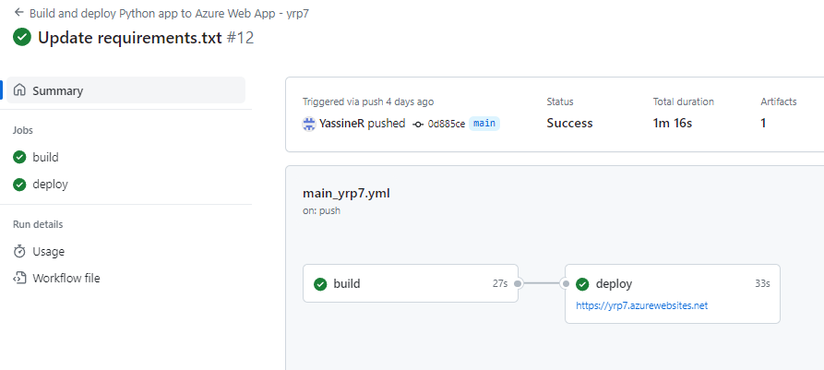
github

Slide 13
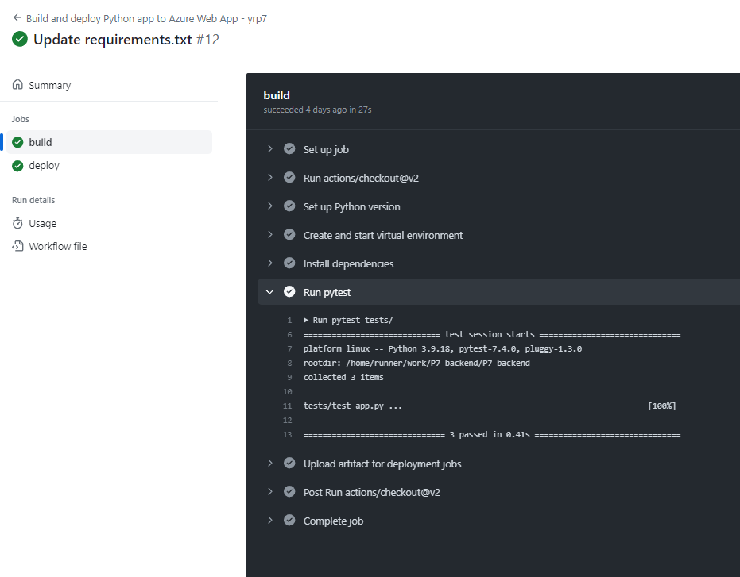
github

Slide 14
Conclusion
Réalisation d’un modèle
Visualisation via un Dashboard, soutenu par une API
Déploiement continu

Slide 15
Questions / Réponses

Slide 16
Merci !
RaCHEDI Yassine

